Slide 1
Abril 2021

Slide 2
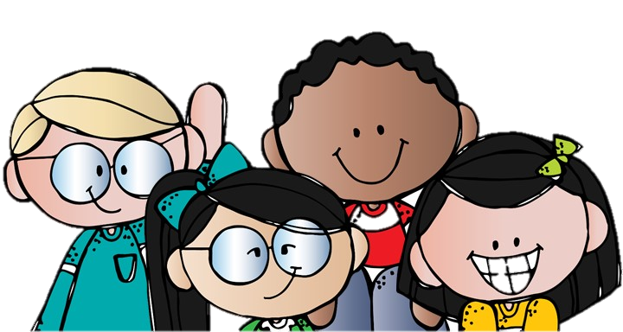
Semana 29
Hábitat
En un ecosistema, el hábitat es el lugar donde vive la comunidad.​El concepto de hábitat es utilizado por biólogos y ecólogos con una acepción mientras que arquitectos y urbanistas lo utilizan desde una visión antrópica
Hábitat es el lugar donde los animales obtienen todo lo que necesitan para vivir; aire, agua, alimento, espacio y refugio. Un hábitat puede ser tan grande como un bosque o tan pequeño como la rama de un árbol

Slide 3
Semana 29
Hábitat terrestre
El hábitat terrestre es el lugar en el que viven las diferentes especies de plantas y animales sobre la superficie terrestre (geosfera). La principal característica de estos hábitats es la presencia de oxígeno en la atmósfera y la posibilidad a sufrir cambios bruscos de temperatura y otros fenómenos meteorológicos..
Son aquellos animales y plantas que viven en el suelo, allí encuentran todo lo que necesitan para vivir. Podemos definir distintos hábitat terrestres: desiertos, bosques, selvas

Slide 4
Semana 29
Hábitat acuática
En el hábitat acuático encontramos todas aquellas especies que tienen su cuerpo adaptado para vivir debajo del agua.
Ellos viven en:
- Los océanos y mares (agua salada), aquí habitan la mayor variedad de especies animales que existen en el planeta. Por ejemplo tenemos a la ballena, el pulpo el tiburón, el delfín y otros.
- En lagos y ríos con aguas dulces y saladas encontramos una gran variedad de especies: camarones, salmones, truchas, etc.
Encontramos todas aquellas especies que tiene su cuerpo adaptado para vivir debajo del agua. Ellos viven en los océanos y mares, aquí habitan la mayoría de especies animales que existen en el planeta

Slide 5
Semana 29
Hábitat aérea
Son animales aéreos principalmente las aves e insectos. Las aves se alimentan de semillas, gusanos e insectos, aunque algunas aves son carroñeras (se alimentan de deshechos de otros animales muertos), como los buitres.
Son aquellos animales que pasan grann parte del tiempo en el aire, porque su cuerpo esta adaptado para poder volar. También se les conoce como aeroterrestres porque pasan tiempo sobre los arboles, rocas, ríos descansando

Slide 6
Semana 29
Recta numérica
Se trata de la línea en la cual se suelen graficar los números enteros como puntos que están separados por una distancia uniforme. De este modo, la recta numérica facilita la suma y la resta, resultando muy útil cuando se desea enseñar estas operaciones a alguien.
Es una línea recta dividida en partes iguales que tiene una sucesión de números que pueden ser del 0 al 20, e infinitito pero en esta ocasión lo manejaremos de esta manera.

Slide 7
Semana 30
Abecedario
El alfabeto o abecedario de una lengua o idioma es el conjunto ordenado de sus letras. Es también la agrupación que se lee con un orden determinado de las grafías utilizadas para representar el lenguaje que sirve de sistema de comunicación
El abecedario es el conjunto de símbolos, normalmente denominadas letras, que se utilizan para la escritura de un lenguaje. Es común también, que a cada letra le corresponda un sonido, denominado fonema. Cuando las letras del abecedario se disponen bajo un orden estructurado y aceptado forman las palabras.

Slide 8
Semana 30
Vocales
En fonética, una vocal o monoptongo es un sonido de una lengua natural hablada que se pronuncia con el tracto vocal abierto, no habiendo un aumento de la presión del aire en ningún punto más arriba de la glotis. Esto contrasta con las consonantes, donde hay una obstrucción o cerrazón en algún punto del tracto
Las vocales son esos sonidos que pronunciamos con la voz sin que le acompañe ningún sonido de las consonantes. Las vocales se dividen en dos grupos, vocales fuertes y vocales débiles. Las vocales fuertes son aquellas que para pronunciarlas se emite un sonido fuerte y estas son la letra I y U

Slide 9
Semana 31
Cuento
Un cuento ​ es una narración breve creada por uno o varios autores, puede ser basada ya sea en hechos reales como ficticios, cuya trama es protagonizada por un grupo reducido de personajes y con un argumento relativamente sencillo.
Un cuento es un relato o narración breve de carácter ficticio o real, con un argumento fácil de entender y cuyo objetivo es formativo o lúdico. De un modo más coloquial, también se habla de 'cuento' para referirse a una mentira, excusa o historia inventada. Del mismo modo, un 'cuento' es un enredo o chisme

Slide 10
Semana 31
Instructivo
Los textos instructivos tienen como propósito dirigir las acciones del lector. Muestran pasos a seguir, materiales y como lo dice su propio nombre: instruyen en alguna actividad.
Los instructivos para niños sirven para explicar procedimientos determinados, que pueden tratar desde cómo armar o usar cierto objeto, hasta cómo ejecutar una determinada tarea.

Slide 11
Semana 31
Receta
Una receta culinaria, receta de cocina o simplemente receta, en gastronomía, es una descripción ordenada de un procedimiento culinario. Suele consistir primero en una lista de ingredientes necesarios, seguido de una serie de instrucciones con la cual se elabora un plato o una bebida específicos.
Una receta de cocina es una guía de instrucciones para la elaboración de platillos, salados o dulces. Esta guía sigue un orden debidamente ordenado y estructurado, que atiende a las necesidades específicas de cada plato.

Slide 12
Semana 31
Leyenda
Una leyenda es una narración sobre hechos sobrenaturales, naturales o una mezcla de ambos que se transmite de generación en generación, de forma oral o escrita. Se ubica en un tiempo y lugar similar al de los miembros de una comunidad, lo que aporta cierta verosimilitud al relato.
Una leyenda infantil es un tipo de relato destinado a los niños que posee elementos fantásticos o imaginarios pertenecientes a la tradición popular. En algunos casos tratan de dar una explicación al origen de un lugar o acontecimientos pasados.

